Slide 1
المرحلة 1
6
1
4
مراجعة
الدرس 16
الدرس 15
الدرس 14
الدرس 13

Slide 2





أيقونات توجيهية
توجيهات الأستاذ(ة)
تعيين تلميذ للإجابة
المرور بين الصفوف
عرض فيديو
المرور للشريحة الموالية بعد عرض الفيديو
العمل في ثنائيات

Slide 3

برمجة الأسبوع الرابع
(ة)خاص بالأستاذ
الدرس 14
الدرس 13
قسمة الأعداد الكسرية (2)
قسمة الأعداد الكسرية (2)
الدرس 16
الدرس 15
حل المسائل : وضعيات المقارنة (2)
ضرب وقسمة الأعداد الكسرية
مراجعة
مراجعة وتثبيت دروس الأسبوع

Slide 4
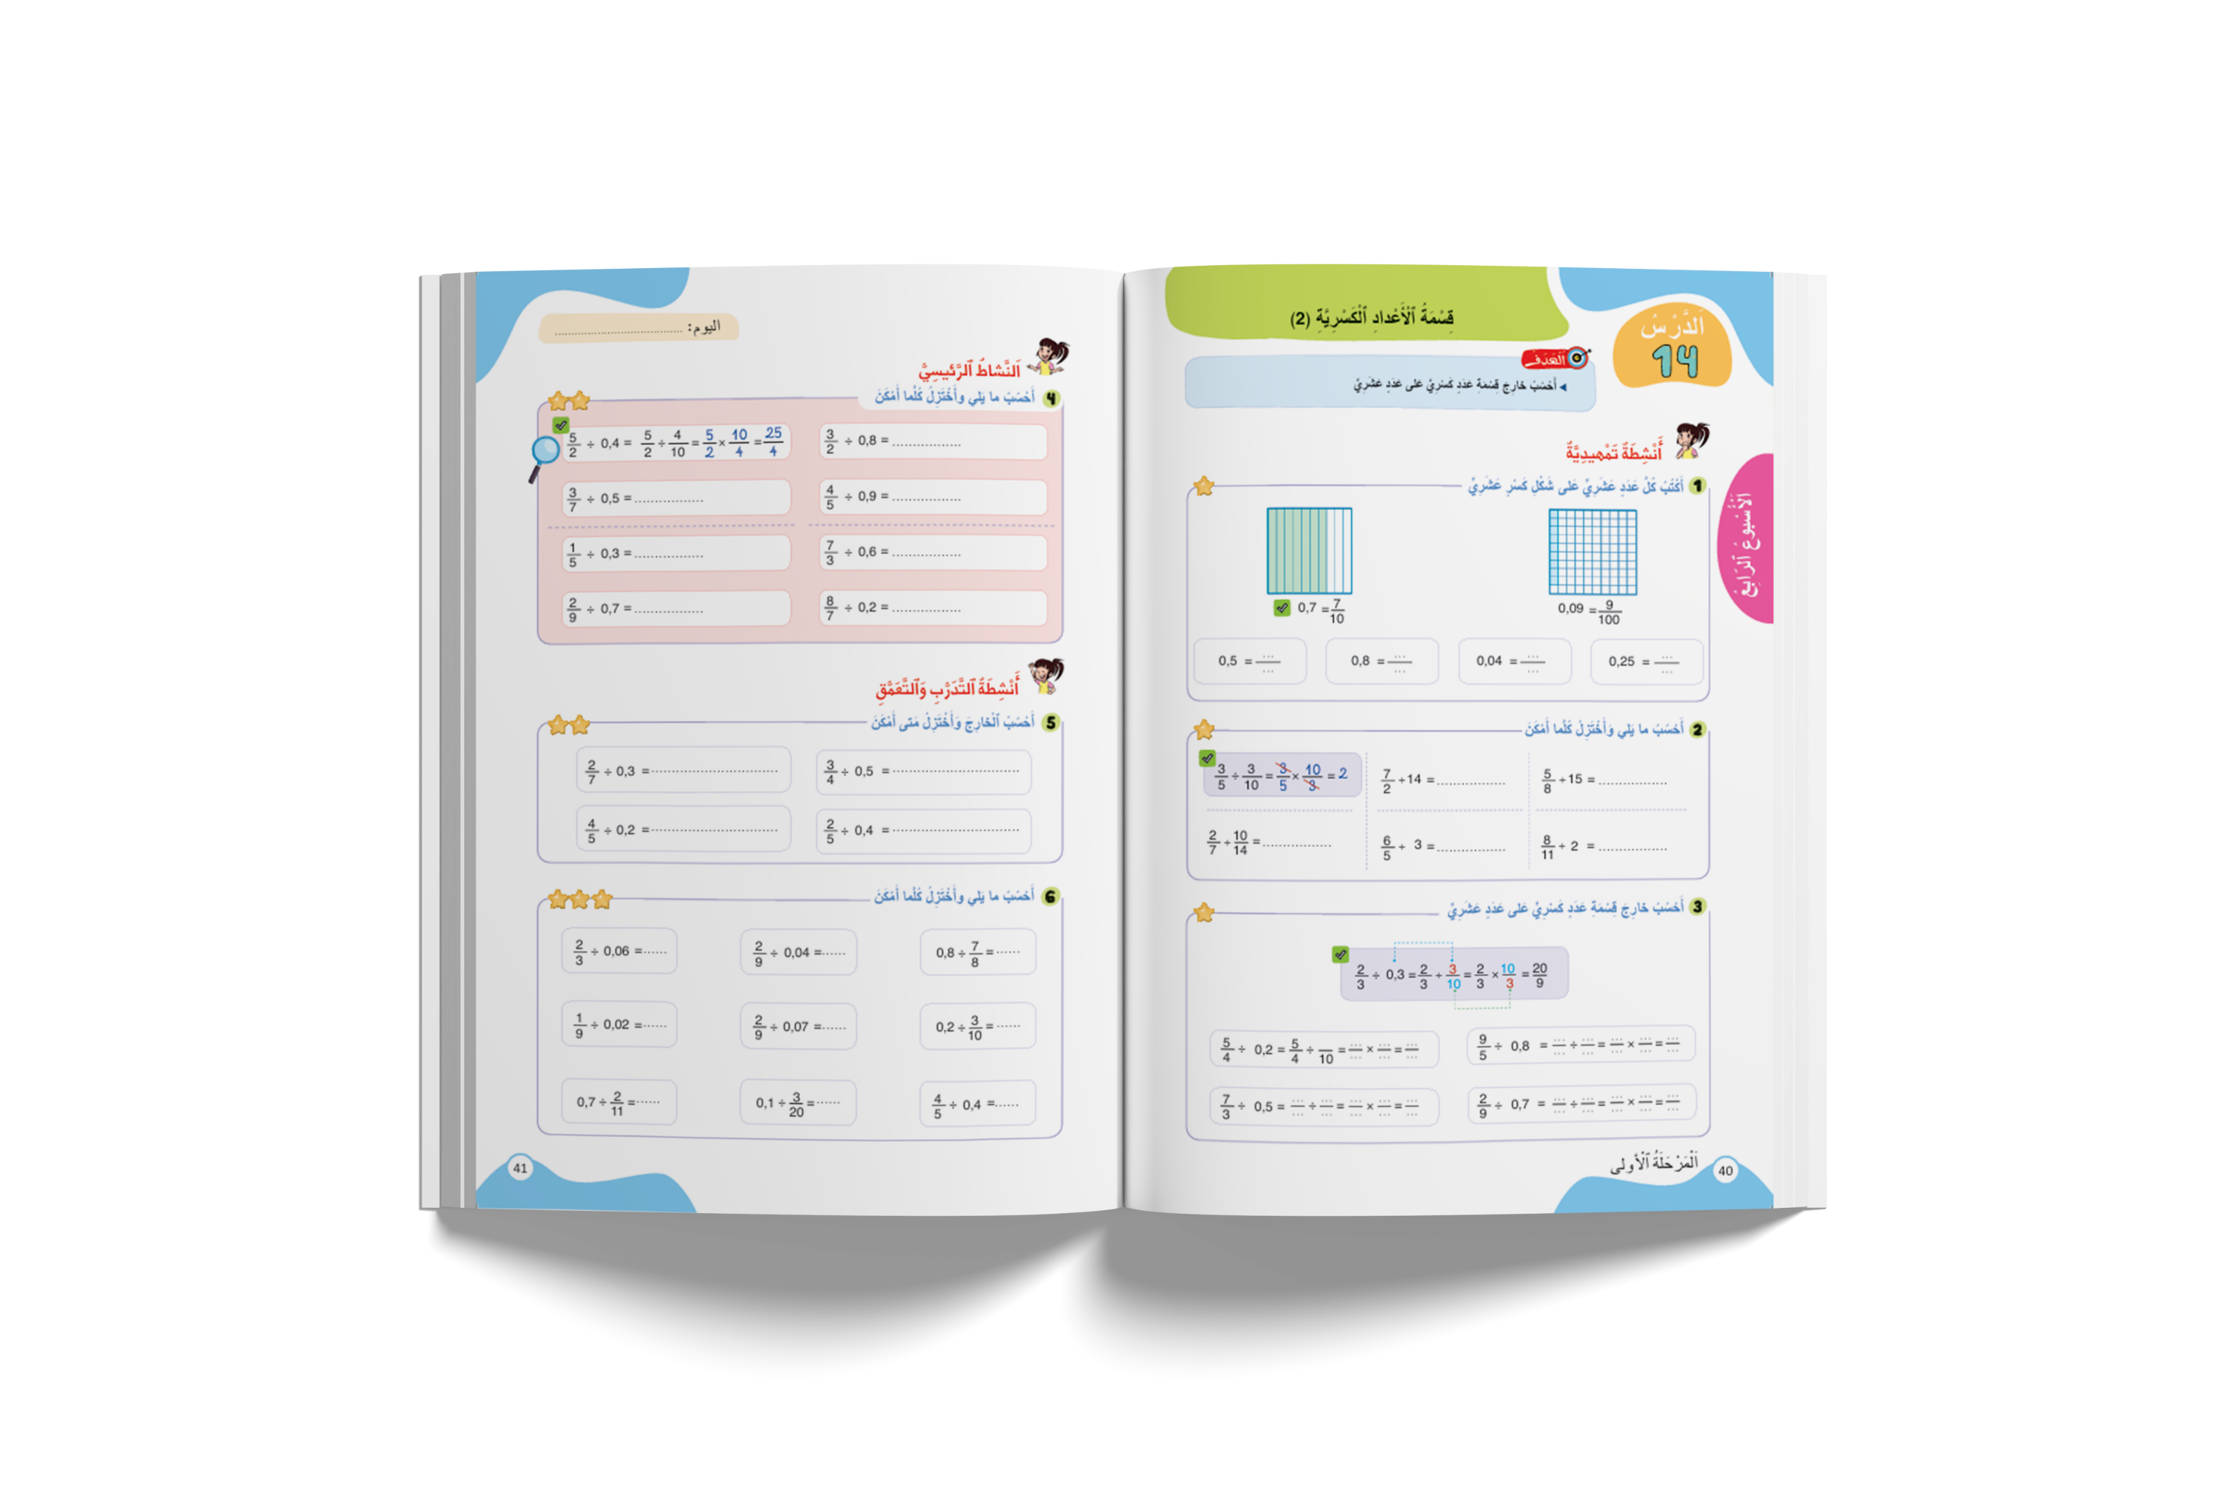
درس اليوم
(ة)خاص بالأستاذ
قسمة الأعداد الكسرية (2)

Slide 5
(ة)خاص بالأستاذ
مراحل الدرس
1
افتتاح الدرس
1
15
1
2
نمذجة
10
1
ممارسة موجهة
3
15
1
ممارسة مستقلة
4
12
1
اختتام الدرس
5
3

Slide 6
(ة)خاص بالأستاذ
عند نهاية الدرس
على الأقل 80% من المتعلمين سيكونون قادرين على:
حساب خارج قسمة عدد كسري على عدد عشري.

Slide 7

(ة)خاص بالأستاذ
افتتاح الدرس
1
تصحيح الواجبات المنزلية
الحساب الذهني
أنشطة تمهيدية
1

Slide 8



مرحباً سنتابع درسا جديدا مع مجد وندى

Slide 9
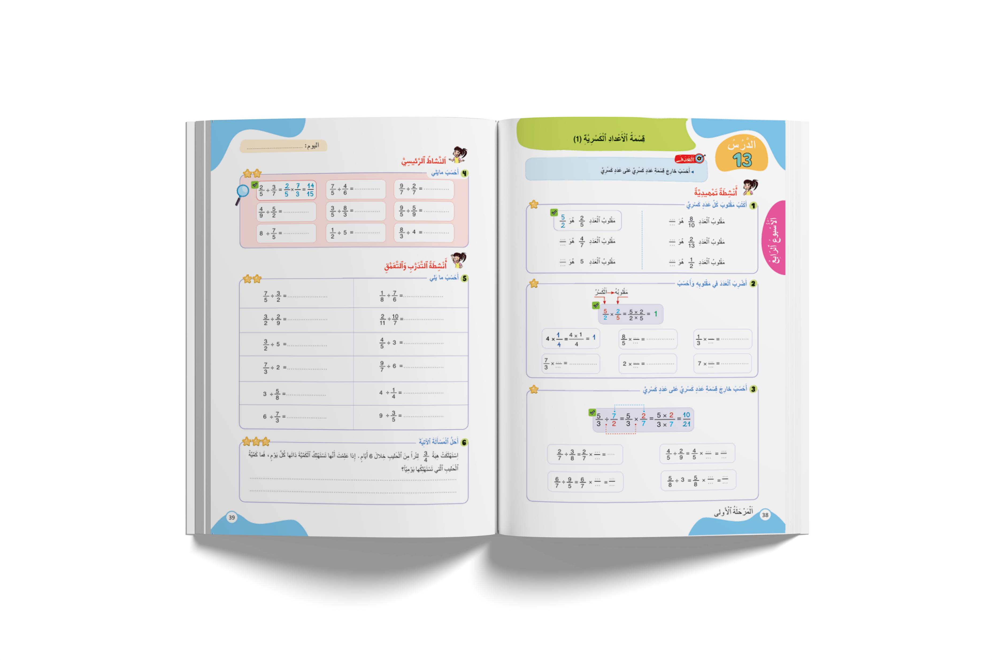
خذوا الكراسة، ص 39 ، سنصحح تمارين الواجب المنزلي.

Slide 10
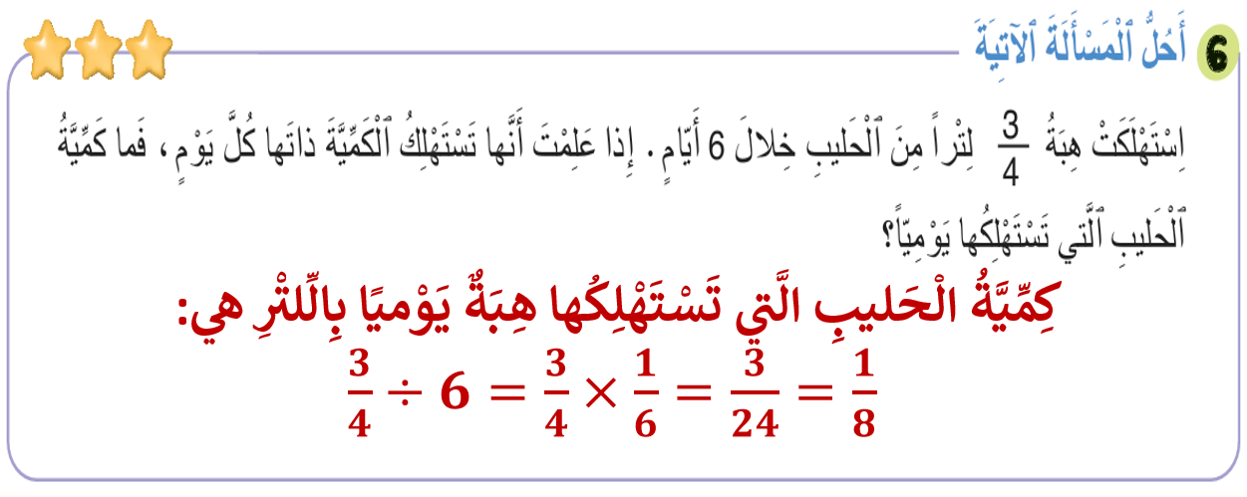
صححوا.
1

Slide 11
(ة)خاص بالأستاذ
افتتاح الدرس
1
تصحيح الواجبات المنزلية
الحساب الذهني
أنشطة تمهيدية
1

Slide 12


سنبدأ الحساب الذهني. خذوا دفاتر البحث

Slide 13


لديكم دقيقة واحدة لحل هذه العمليات. دوّنوا النتيجة فقط في دفاتركم كما في المثال
$$18÷3$$
A
5 + 7 = …
مِثالٌ :
A
6
اُكْتُبُوا فِي دَفاتِرِكُمْ:

Slide 14

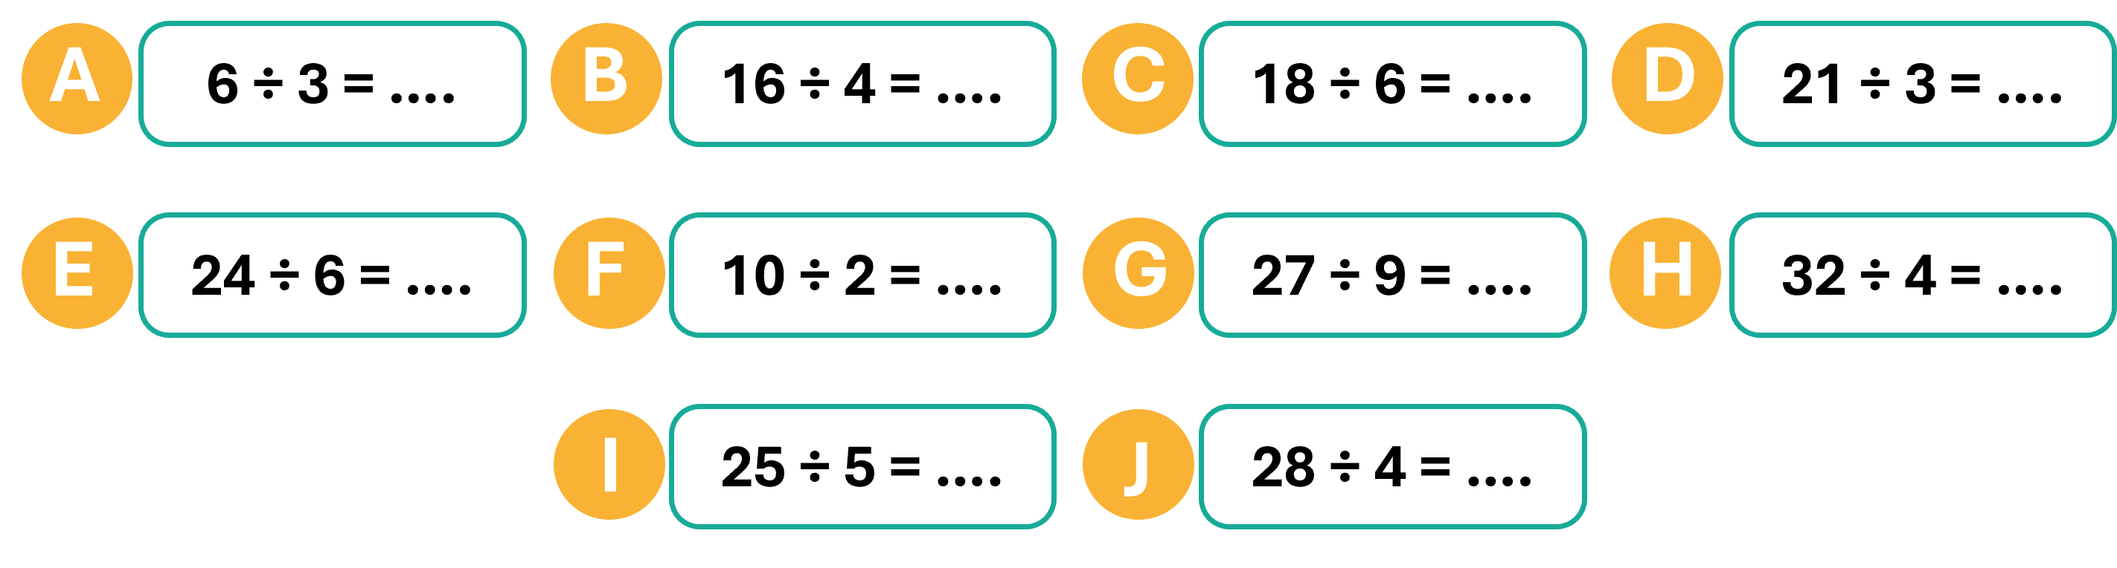

عرض فيديو الحساب الذهني

Slide 15
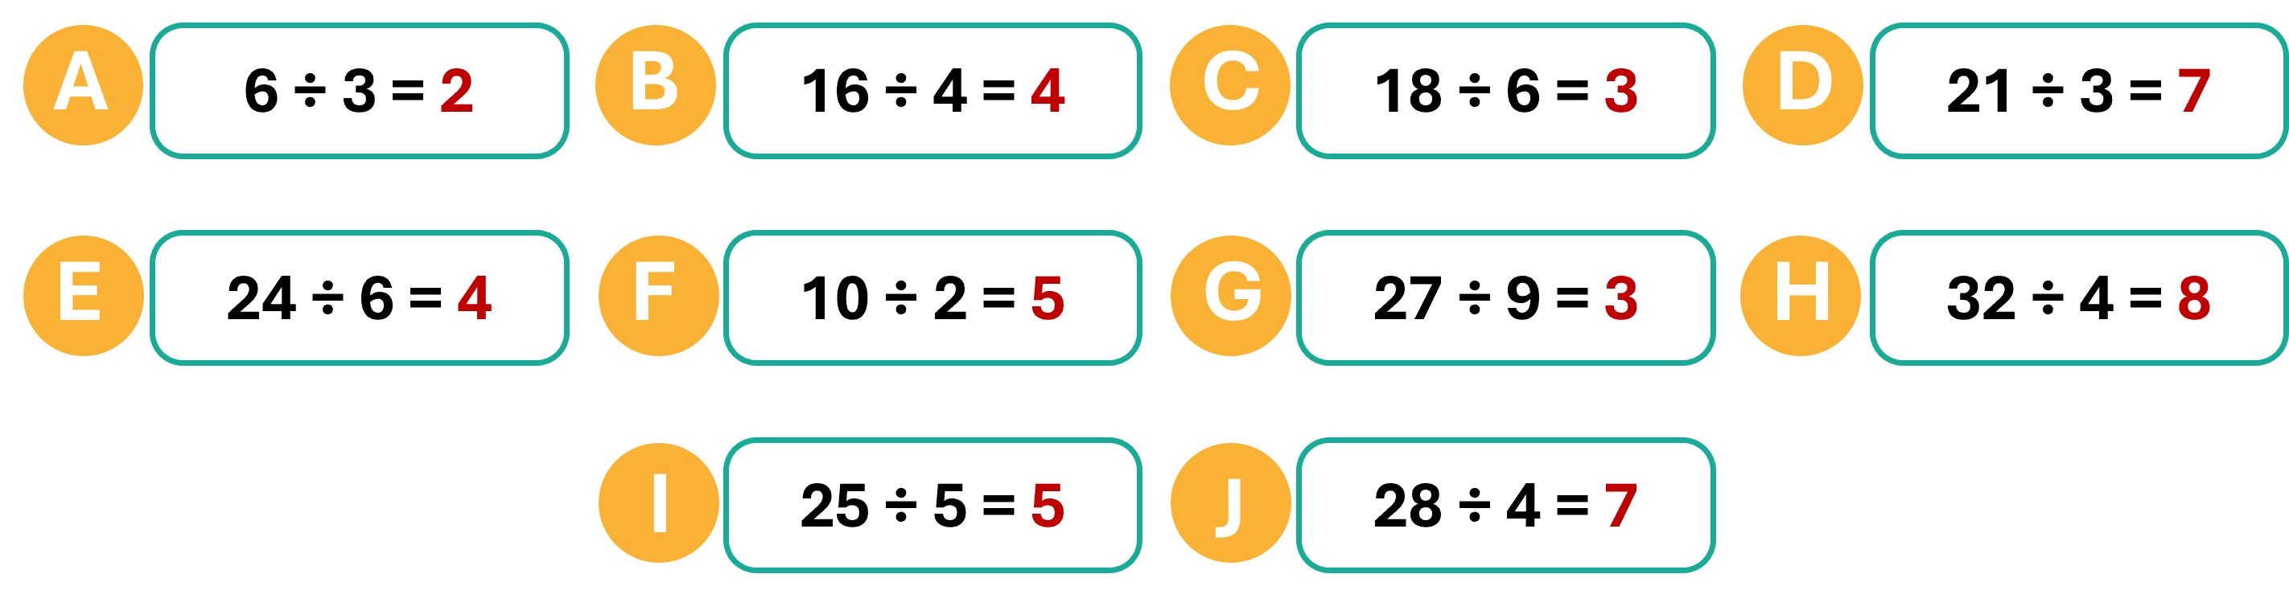
صححوا، لديكم دقيقة واحدة

Slide 16
(ة)خاص بالأستاذ
افتتاح الدرس
1
تصحيح الواجبات المنزلية
الحساب الذهني
أنشطة تمهيدية
1

Slide 17
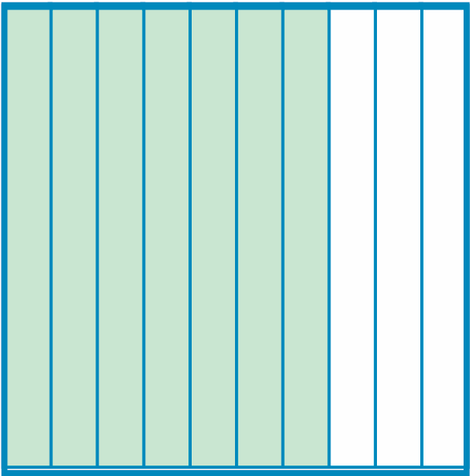
سنتذكر طريقة كتابة عدد عشري على شكل عدد كسري: لنحول العدد 0,7 إلى كسر عشري:
?
0,7
=
?

Slide 18
باعتبار المربع وحدة تم تجزيئه إلى 10 أجزاء متساوية.
?
0,7
=
?

Slide 19
كل جزء يمثل عشرا. الجزء الملون يمثل 7 أعشار أي 0,7 أو $\frac{7}{10}$
7
0,7
=
10

Slide 20

خذوا الألواح.

Slide 21
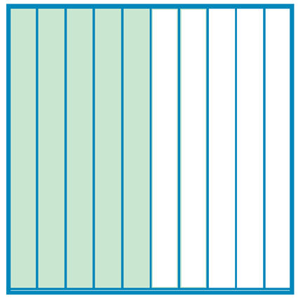
على الألواح، اكتبوا العدد 0,5 على شكل عدد كسري
?
0,5
=
?

Slide 22
ارفعوا الألواح.

Slide 23
صححوا.
5
0,5
=
10

Slide 24
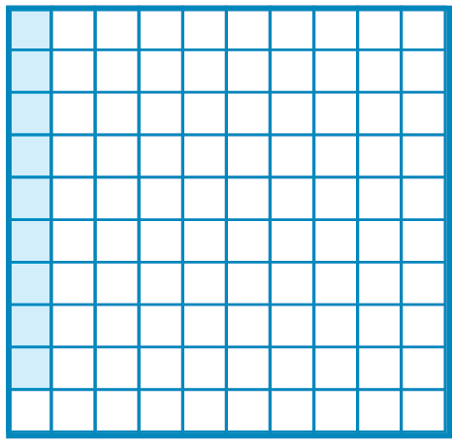
على الألواح، اكتبوا العدد على شكل عدد كسري
?
0,09
=
?

Slide 25
ارفعوا الألواح.

Slide 26
صححوا.
9
0,09
=
100

Slide 27
(ة)خاص بالأستاذ
نمذجة
2
حساب خارج قسمة عدد كسري على عدد عشري.

Slide 28
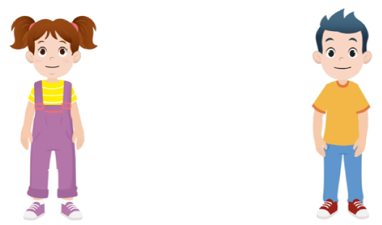
الآن سنتعلم حساب خارج قسمة عدد كسري على عدد عشري.

Slide 29

عرض فيديو النمذجة

Slide 30
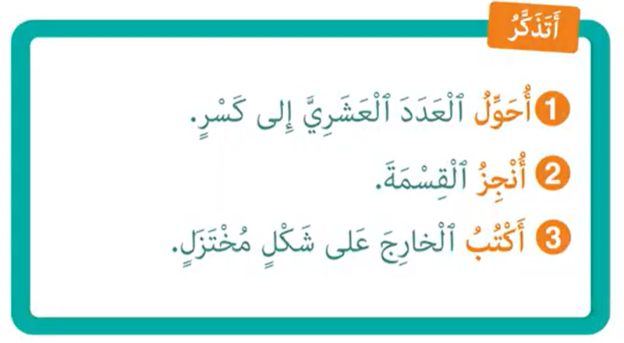
من يذكرنا بخطوات حساب خارج قسمة عدد كسري على عدد عشري؟

Slide 31
(ة)خاص بالأستاذ
ممارسة موجهة
3
النشاط 1
النشاط 2
النشاط 3

Slide 32
انتبهوا ، سنحسب خارج هذه القسمة خُطْوَةً خطوة مثل مجد وندى
5
0,4
÷
=
?
2

Slide 33
ماذا نفعل في الخطوة الأولى؟
أكتب الخارج على شكل مختزل
3
أنجز القسمة
2
أحول العدد العشري إلى كسر
1
5
0,4
÷
=
?
2

Slide 34
على الألواح حولوا العدد العشري إلى كسر.
أكتب الخارج على شكل مختزل
3
أنجز القسمة
2
أحول العدد العشري إلى كسر
1
5
0,4
÷
=
?
2

Slide 35
ارفعوا الألواح.

Slide 36
صححوا. من يشرح لنا كيف توصل للجواب؟
أكتب الخارج على شكل مختزل
3
أنجز القسمة
2
أحول العدد العشري إلى كسر
1
5
5
4
0,4
÷
=
÷
2
2
10

Slide 37
ماذا نفعل في الخطوة الثانية؟
أكتب الخارج على شكل مختزل
3
أنجز القسمة
2
أحول العدد العشري إلى كسر
1
5
5
4
0,4
÷
=
÷
2
2
10

Slide 38
على الألواح أنجزوا القسمة.
أكتب الخارج على شكل مختزل
3
أنجز القسمة
2
أحول العدد العشري إلى كسر
1
5
5
4
0,4
÷
=
÷
2
2
10

Slide 39
ارفعوا الألواح.

Slide 40
صححوا. من يشرح لنا كيف توصل للجواب؟
أكتب الخارج على شكل مختزل
3
أنجز القسمة
2
أحول العدد العشري إلى كسر
1
5
5
4
5 x 10
÷
0,4
=
÷
=
2
2
10
2 x 4

Slide 41
ماذا نفعل في الخطوة الثالثة؟
أكتب الخارج على شكل مختزل
3
أنجز القسمة
2
أحول العدد العشري إلى كسر
1
5
5
4
5 x 10
÷
0,4
=
÷
=
2
2
10
2 x 4

Slide 42
على الألواح اكتبوا الخارج على شكل مختزل.
أكتب الخارج على شكل مختزل
3
أنجز القسمة
2
أحول العدد العشري إلى كسر
1
5
5
4
5 x 10
÷
0,4
=
÷
=
2
2
10
2 x 4

Slide 43
ارفعوا الألواح.

Slide 44
صححوا. من يشرح لنا كيف توصل للجواب؟
أكتب الخارج على شكل مختزل
3
أنجز القسمة
2
أحول العدد العشري إلى كسر
1
5
25
5 x 5 x 2
÷
0,4
=
=
2
2 x 4
4

Slide 45
(ة)خاص بالأستاذ
ممارسة موجهة
3
النشاط 1
النشاط 2
النشاط 3

Slide 46
على الألواح احسبوا خارج القسمة التالية.
3
0,8
÷
=
?
2

Slide 47
ارفعوا الألواح.

Slide 48
صححوا. من يشرح لنا كيف توصل للجواب؟
3
15
0,8
÷
=
2
8

Slide 49
(ة)خاص بالأستاذ
ممارسة موجهة
3
النشاط 1
النشاط 2
النشاط 3

Slide 50
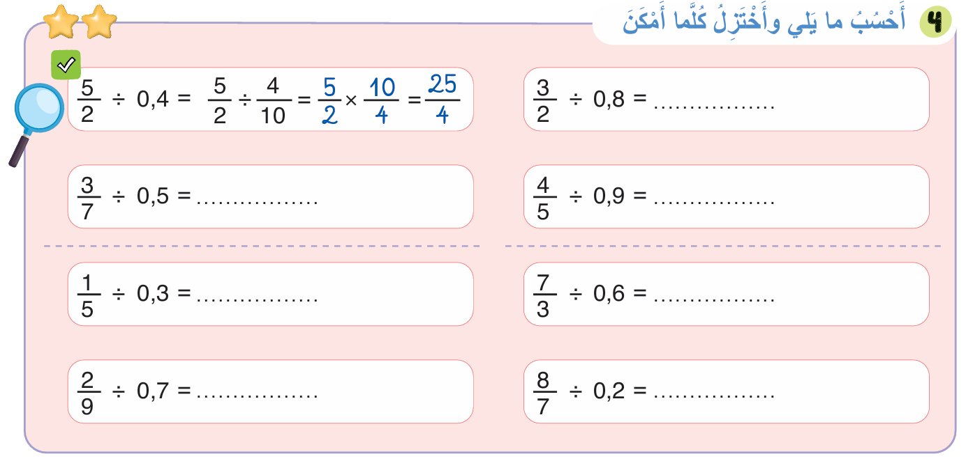
الآن خذوا كراساتكم الصفحة 41

Slide 51

لديكم 5 دقائق للإنجاز، سأمر بين الصفوف لمساعدتكم.
5

Slide 52


الآن؛ ستشتغلون في ثنائيات

Slide 53
كل واحد يقارن إنجازه مع زميله. تأكدوا أنكم اتبعتم الخطوات بشكل سليم

Slide 54
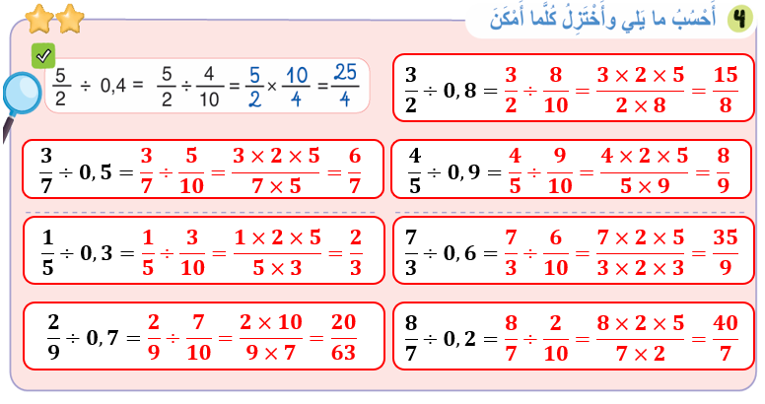
صححوا، من يشرح لنا كيف توصل للجواب؟

Slide 55
(ة)خاص بالأستاذ
ممارسة مستقلة
4
أنجز بمفردي

Slide 56
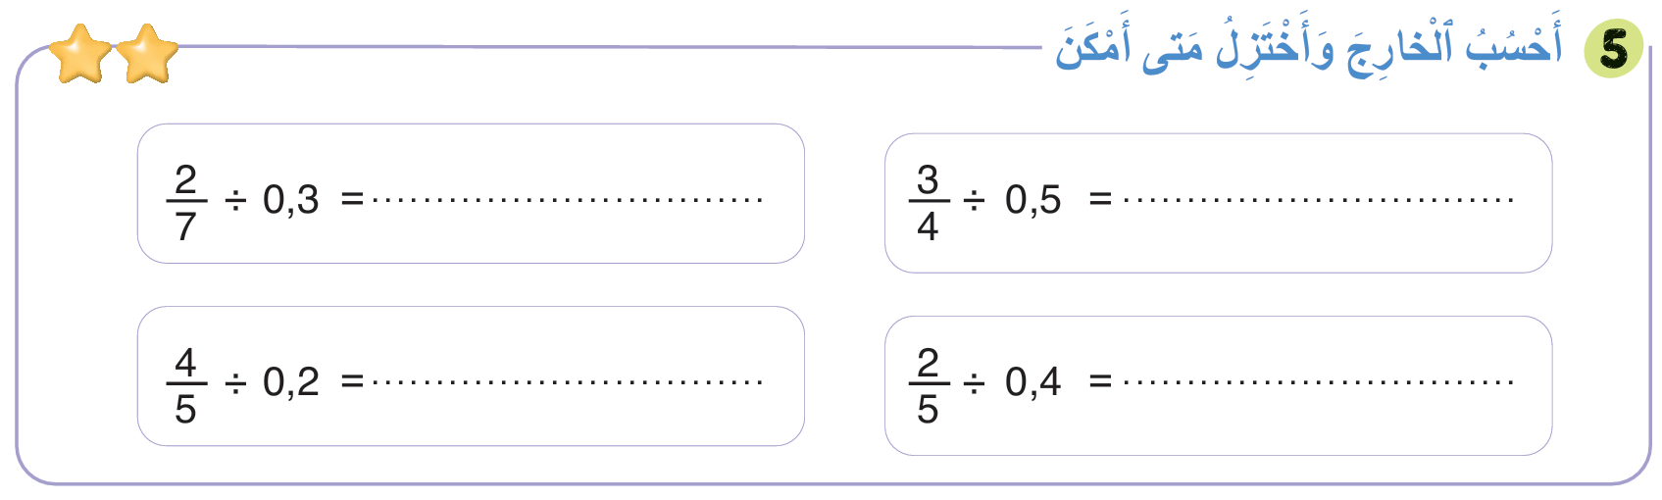
أنجزوا النشاط على الصفحة 41. لديكم 5 دقائق.
سأمر بين الصفوف لمساعدتكم وتدوين ملاحظاتي على كراساتكم
5

Slide 57
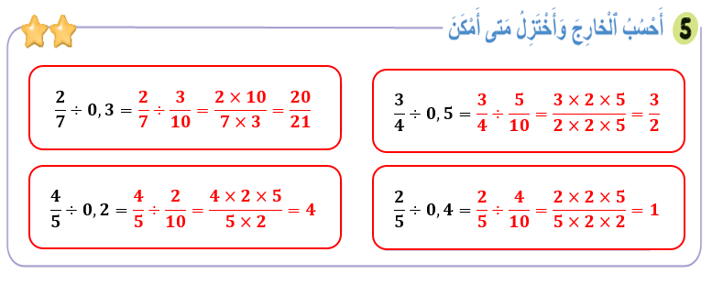
صححوا.

Slide 58
(ة)خاص بالأستاذ
اختتام الدرس
5

Slide 59
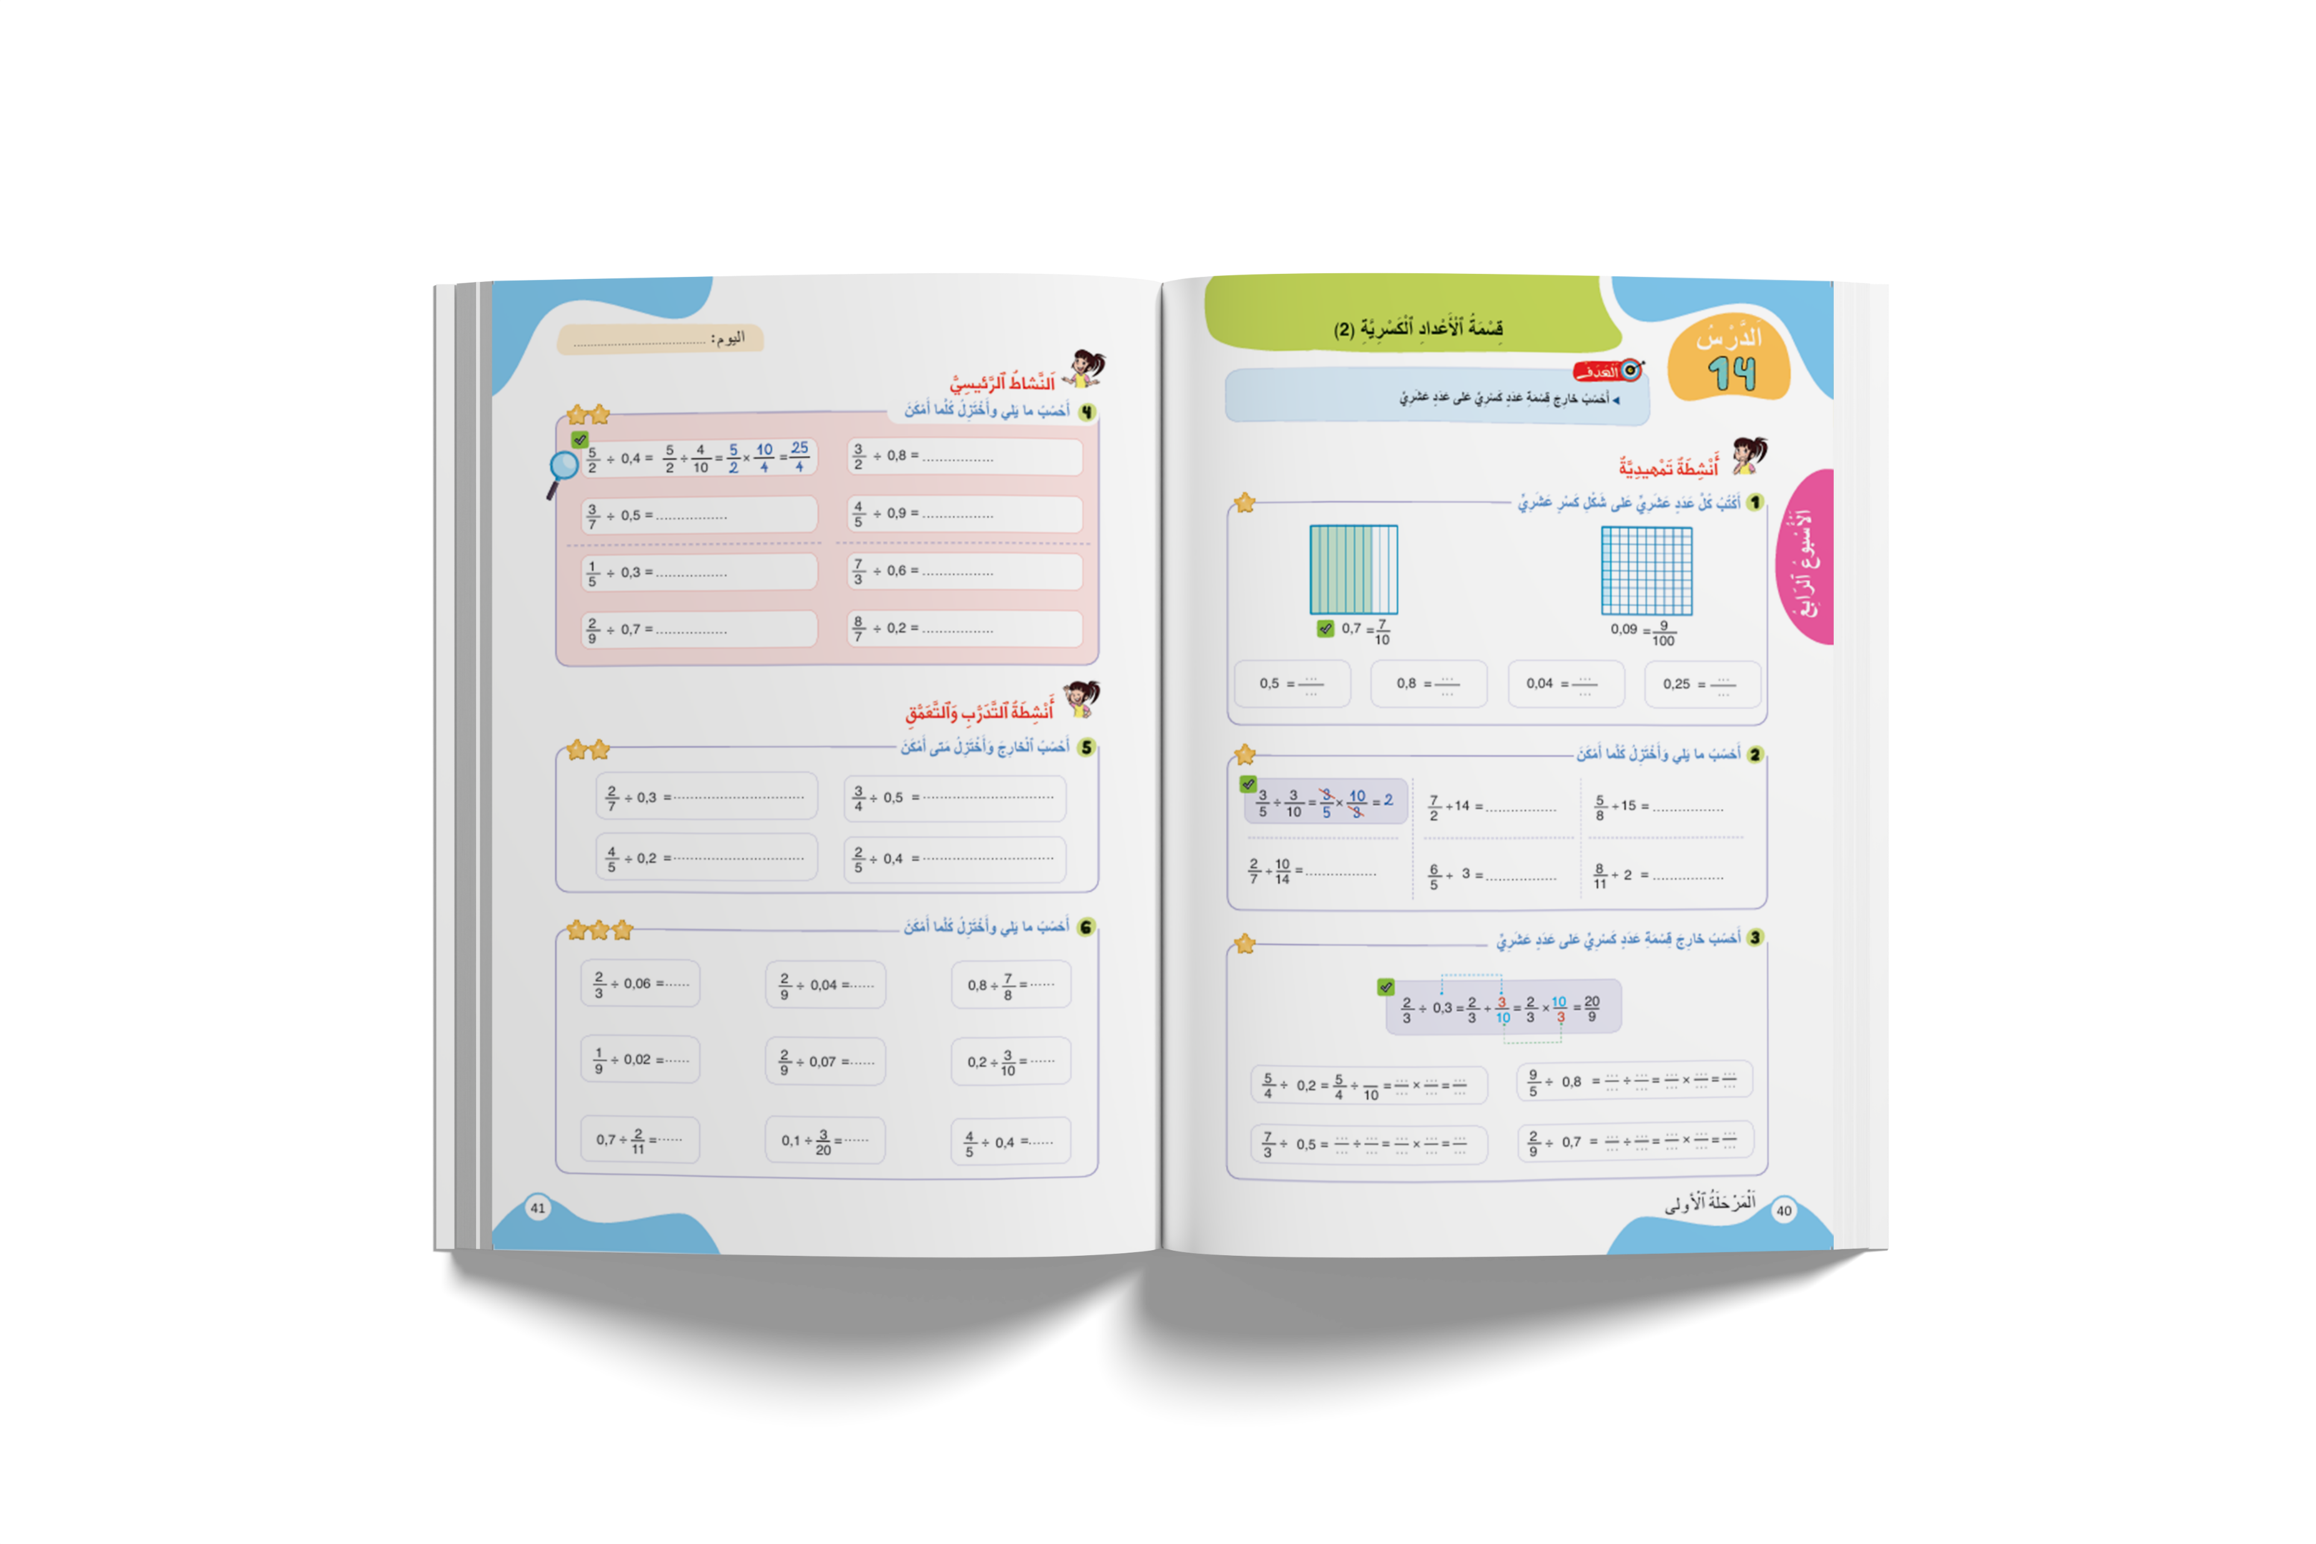
انتبهوا جيدا! أكملوا في المنزل الأنشطة التي لم نقم بإنجازها في الصفحتين 40 و 41.

Slide 60


إلى اللقاء. في الحصة القادمة، سنقوم بتصحيح الأنشطة المنجزة في المنزل.

